Slide 1
Уметање аудио и видео записа на слајд

Slide 2
Уметање аудио записа
Уметнути аудио запис на слајд можете из:
Датотеке (Sound from file)
Clip art аудио колекције (Sound from Organizer)
Снимити звук (Record Sound)

Slide 3
Уметање аудио записа из датотеке
1
2
3

Slide 4
1
2

Slide 5
1

Slide 8
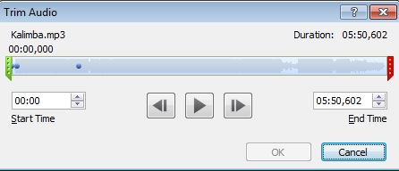

Slide 9
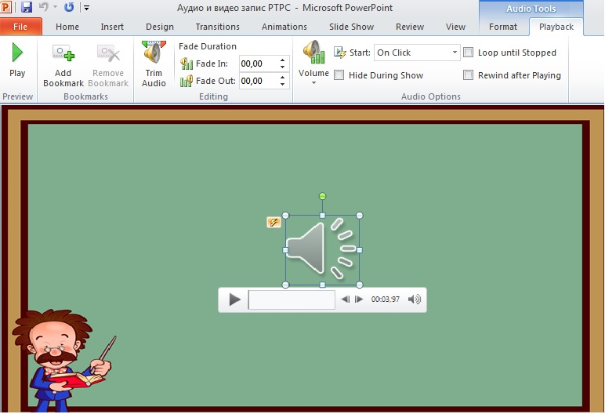

Slide 15
Уметање аудио записа из Clip art аудио колекције
1
2
3

Slide 16
1

Slide 17
Снимање аудио записа
1
2
3

Slide 18
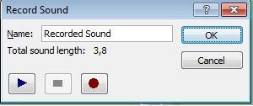
1
2
3
4
4

Slide 20
Додавање видео записа
Видео запис на слајд можемо додати:
Из датотеке (from File)
Из Clip Art библиотеке, анимирану GIF датотеку

Slide 21
Додавање видео записа из датотеке
1
2
3

Slide 22
1
2

Slide 23
,

Slide 29
Додавање GIF датотеке из Clip Art библиотеке
1
2
3

Slide 31
ХВАЛА НА ПАЖЊИ!

